Slide 1


1
嵌入式微处理器相关基本知识
2
ARM嵌入式微处理器概述
3
ARM体系结构概览
4
ARM编程模型
5
ARM 指令集
6
ARM程序设计基础

Slide 2
5.1 ARM微处理器的指令集概述
5.2 ARM指令的寻址方式
5.3 ARM指令集
5.4 Thumb指令及应用

Slide 3
5.1 ARM微处理器的指令集概述
5.1.1 ARM微处理器的指令分类
Load-store 结构
  在通用寄存器中操作
  load/store –从存储器中读某个值,操作完后再将其放回存储器中
指令分类
  数据处理指令 – 使用和改变寄存器的值
  数据传送指令 – 把存储器的值拷贝到寄存器中 (load) or 把寄存器中的值拷贝到存储器中(store)
  控制流指令
    分支
      分支和链接, 保存返回的地址,以恢复最先的次序
  程序状态寄存器（PSR）处理指令
  协处理器指令
  异常产生指令

Slide 4
助记符
指令功能描述
ADC
带进位加法指令
ADD
加法指令
AND
逻辑与指令
B
跳转指令
BIC
位清零指令
BL
带返回的跳转指令
BLX
带返回和状态切换的跳转指令
BX
带状态切换的跳转指令
CDP
协处理器数据操作指令
CMN
比较反值指令
CMP
比较指令
EOR
异或指令
LDC
存储器到协处理器的数据传输指令
LDM
加载多个寄存器指令
LDR
存储器到寄存器的数据传输指令
MCR
从ARM寄存器到协处理器寄存器的数据传输指令
MOV
数据传送指令

Slide 5
MRC
从协处理器寄存器到ARM寄存器的数据传输指令
MRS
传送CPSR或SPSR的内容到通用寄存器指令
MSR
传送通用寄存器到CPSR或SPSR的指令
MUL
32位乘法指令
MLA
32位乘加指令
MVN
数据取反传送指令
ORR
逻辑或指令
RSB
逆向减法指令
RSC
带借位的逆向减法指令
SBC
带借位减法指令
STC
协处理器寄存器写入存储器指令
STM
批量内存字写入指令
STR
寄存器到存储器的数据传输指令
SUB
减法指令
SWI
软件中断指令
SWP
交换指令
TEQ
相等测试指令
TST
位测试指令
表中指令为基本ARM指令，不包括派生的ARM指令

Slide 6
5.1.2 指令的条件域
  所有的ARM指令都可以条件执行
  指令的执行与否取决于CPSR寄存器的N, Z, C and V标志位
  所有的Thumb指令都可以解压成全部条件指令
当处理器工作在ARM状态时，几乎所有的指令均根据CPSR中条件码的状态和指令的条件域有条件的执行。
每一条ARM指令包含4位的条件码，位于指令的最高4位[31:28]。条件码共有16种，每种条件码可用两个字符表示，这两个字符可以添加在指令助记符的后面和指令同时使用。例如，跳转指令B可以加上后缀EQ变为BEQ表示“相等则跳转”，即当CPSR中的Z标志置位时发生跳转。
在16种条件标志码中，只有15种可以使用。
31
28
0
Cond

Slide 7
指令的条件码
指令的条件码
条件码
助记符后缀
标 志
含 义
0000
EQ
Z置位
相等
0001
NE
Z清零
不相等
0010
CS
C置位
无符号数大于或等于
0011
CC
C清零
无符号数小于
0100
MI
N置位
负数
0101
PL
N清零
正数或零
0110
VS
V置位
溢出
0111
VC
V清零
未溢出
1000
HI
C置位Z清零
无符号数大于
1001
LS
C清零Z置位
无符号数小于或等于
1010
GE
N等于V
带符号数大于或等于
1011
LT
N不等于V
带符号数小于
1100
GT
Z清零且（N等于V）
带符号数大于
1101
LE
Z置位或（N不等于V）
带符号数小于或等于
1110
AL
忽略
无条件执行

Slide 8
条件执行
条件执行避免使用分支指令
Example
CMP r0, #5 ; BEQ BYPASS ; if (r0!=5) { ADD r1, r1, r0 ; r1:=r1+r0-r2 SUB r1, r1, r2 ; } BYPASS: ...
使用条件执行
; if ((a==b) && (c==d)) e++; CMP r0, r1 CMPEQ r2, r3 ADDEQ r4, r4, #1
CMP r0, #5 ; ADDNE r1, r1, r0 ; SUBNE r1, r1, r2 ; BYPASS: ...
Note: add 2 –letter condition after the 3-letter opcode

Slide 9
示例：
C代码：
If(a > b)
a++;
Else
b++;
对应的汇编代码：
CMP R0,R1 ;R0与R1比较
ADDHI R0,R0,#1 ;若R0>R1，则R0=R0+1
ADDLS R1,R1,#1 ;若R0≤R1，则R1=R1+1

Slide 10
5.1.3 指令格式
指令长度
指令集可以是以下任一种
  32 bits 长 (ARM状态)
  16 bits 长 (Thumb 状态)
ARM 支持3种数据类型
  字节 (8-bit)
  半字 (16-bit)
  字 (32-bit)
字必须被排成4个字节边界对齐,半字必须被排列成2个字节边界对齐

Slide 11
ARM指令使用的基本格式如下：
〈opcode〉{〈cond〉} {S} 〈Rd〉，〈Rn〉{，〈operand2〉}
指令格式中符号说明
opcode 操作码；指令助记符，如LDR、STR等。
cond 可选的条件码；执行条件，如EQ、NE等。
S 可选后缀；若指定“S”，则根据指令执行结果更新CPSR中的条件码。
Rd 目标寄存器。
Rn 存放第1操作数的寄存器。
operand2 第2个操作数。(注意第二操作数可以是立即数，也可以是寄存器）
Note: SUBS PC,R14_fiq ,#4 ；若寄存器为PC，则含‘S’指令，更新PC同时CPSR=SPSR

Slide 12
5.2 ARM指令的寻址方式
所谓寻址方式就是处理器根据指令中给出的地址信息来寻找操作数地址的方式。
5.2.1 立即寻址
立即寻址也叫立即数寻址，这是一种特殊的寻址方式，操作数本身就在指令中给出，只要取出指令也就取到了操作数。这个操作数被称为立即数，对应的寻址方式也就叫做立即寻址。
例如以下指令：
ADD R0，R0，＃1 ；R0←R0＋1
ADD R0，R0，＃0x3f ；R0←R0＋0x3f
第二个源操作数即为立即数，要求以“＃”为前缀，对于以十六进制表示的立即数，还要求在“＃”后加上“0x”或“&”。
程序存储
MOV R0,#0xFF00
从代码中获得数据
R0
0x55
0xFF00
MOV R0,#0xFF00

Slide 13

有效立即数问题
在32位指令编码中存放32位立即数的方法是：
在ARM数据处理指令中，当参与操作的第二操作数为立即数型时，每个立即数都是采用一个8位的常数循环右移偶数位而间接得到。其中循环右移的位数由一个4位二进制的两倍表示，如果立即数记作<immediate>，8位常数记作immed_8，4位的循环右移值记作rotate_imm，有效的立即数是由一个8位的立即数循环右移偶数位得到。
因此有效立即数immediate可以表示成：
<immediate>=immed_8循环右移（2×rotate_imm）
MOV R0,#0x0000F200
机器码E3A00CF2 0000F200为F2循环右移24位（2*12）
不能有效表示，则编译出错：Out of range for this operation

Slide 14
5.2.2 寄存器寻址
寄存器寻址就是利用寄存器中的数值作为操作数，这种寻址方式是各类微处理器经常采用的一种方式，也是一种执行效率较高的寻址方式。以下指令：
ADD R0，R1，R2 ；R0←R1＋R2
R2
0xAA
R1
0x55
0xAA
MOV R1,R2

Slide 15
5.2.3 寄存器间接寻址
寄存器间接寻址：以寄存器中的值作为操作数的地址，而操作数本身存放在存储器中。
LDR R0，[R1] ；R0←[R1]
STR R0，[R1] ；[R1]←R0
0x40000000
0xAA
R2
0x40000000
R0
0x55
0xAA
LDR R0,[R2]

Slide 16
5.2.4 基址变址寻址
基址变址寻址：将寄存器（该寄存器一般称作基址寄存器）的内容与指令中给出的地址偏移量相加，从而得到一个操作数的有效地址。变址寻址方式常用于访问某基地址附近的地址单元。
采用变址寻址方式的指令常见有以下几种形式，如下所示：
前变址模式：
LDR R0，[R1，＃4] ；R0←[R1＋4]
后变址模式：
LDR R0，[R1] ，＃4 ；R0←[R1]、R1←R1＋4
自动变址模式：
LDR R0，[R1，＃4]！ ；R0←[R1＋4]、R1←R1＋4
0x4000000C
0xAA
将R3+0x0C作为地址装载数据
R3
0x40000000
R2
0x55
0xAA
LDR R2,[R3,#0x0C]

Slide 17
数据传送指令
装载地址伪指令
COPY: ADR r1, TABLE1 ; r1 points to TABLE1 ADR r2, TABLE2 ; r2 points to TABLE2 LOOP: LDR r0, [r1] STR r0, [r2] ADD r1, r1, #4 ADD r2, r2, #4 ... TABLE1: ... TABLE2:...
COPY: ADR r1, TABLE1 ; r1 points to TABLE1 ADR r2, TABLE2 ; r2 points to TABLE2 LOOP: LDR r0, [r1], #4 STR r0, [r2], #4 ... TABLE1: ... TABLE2:...

Slide 18
5.2.5 多寄存器寻址
采用多寄存器寻址方式，一条指令可以完成多个寄存器值的传送。这种寻址方式可以用一条指令完成传送最多16个通用寄存器的值。
LDMIA R0，{R1，R2，R3，R4} ；R1←[R0]
；R2←[R0＋4]
；R3←[R0＋8]
；R4←[R0＋12]
该指令的后缀IA表示在每次执行完加载/存储操作后，R0按字长度增加，因此，指令可将连续存储单元的值传送到R1～R4。
R6
0x04
0x??
0x04
0x4000000C
R4
0x03
0x??
0x03
0x40000008
R3
0x02
0x??
0x02
0x40000004
R2
0x01
0x??
0x01
0x40000000
R1
0x40000010
存储器
0x40000000
LDMIA R1!,{R2-R4,R6}

Slide 19
5.2.6 相对寻址
与基址变址寻址方式相类似，相对寻址以程序计数器PC的当前值为基地址，
指令中的地址标号作为偏移量，将两者相加之后得到操作数的有效地址。
以下程序段完成子程序的调用和返回，跳转指令BL采用了相对寻址方式：
BL NEXT ；跳转到子程序NEXT处执行
……
NEXT
……
MOV PC，LR ；从子程序返回

Slide 20
5.2.7 堆栈寻址
堆栈是一种数据结构，按先进后出（First In Last Out，FILO）的方式工作，使用一个称作堆栈指针的专用寄存器指示当前的操作位置，堆栈指针总是指向栈顶。
满堆栈（Full Stack）：当堆栈指针指向最后压入堆栈的数据时；
空堆栈（Empty Stack）：当堆栈指针指向下一个将要放入数据的空位置时；
根据堆栈的生成方式，又可以分为递增堆栈和递减堆栈，
递增堆栈（Ascending Stack） ：当堆栈由低地址向高地址生成时；
递减堆栈（Decending Stack） ：当堆栈由高地址向低地址生成时；

Slide 21
ARM微处理器支持这四种类型的堆栈工作方式，即：
－满递增堆栈FA：堆栈指针指向最后压入的数据，且由低地址向高地址生成。
－满递减堆栈FD：堆栈指针指向最后压入的数据，且由高地址向低地址生成。
－空递增堆栈EA：堆栈指针指向下一个将要放入数据的空位置，且由低地址向高地址生成。
－空递减堆栈ED：堆栈指针指向下一个将要放入数据的空位置，且由高地址向低地址生成。
LDM
STM
8086堆栈
Ucosii移植：#define OS_STK_GROWTH 1 /* 堆栈由高地址向低地址增长

Slide 22
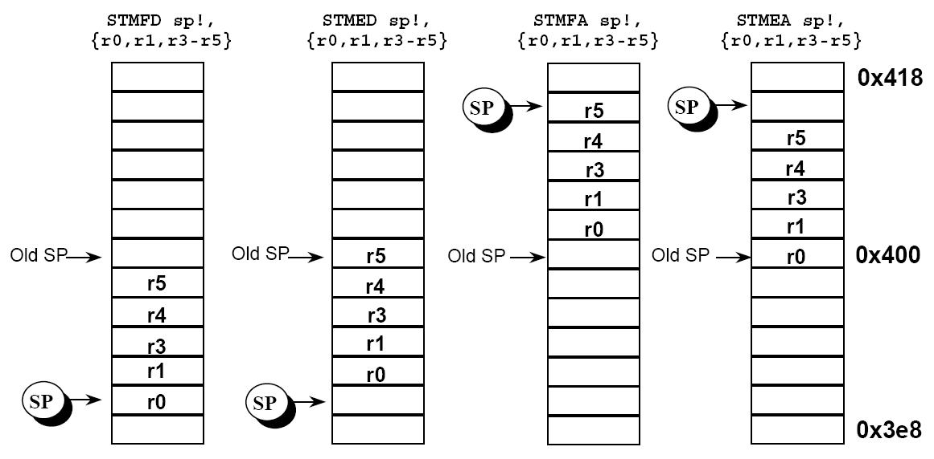
栈操作图示
编号小的寄存器对应存储器低地址

Slide 23
5.3 ARM指令集
5.3.1 数据处理指令
数据处理指令的类别
  算术操作
  按位逻辑操作
  寄存器移位操作
  比较操作
操作数: 32-bits 宽;
有3种指定操作数的方式
  来自寄存器
  第二操作数可以是常数(立即数)
  移位寄存器操作数
结果: 32-bits 宽, 放在寄存器中
  长乘法产生64位结果

Slide 24
ARM数据处理指令——指令编码
opcode操作码功能表
指令执行的条件码
第二操作数
操作码
指令助记符
说明
0000
AND
逻辑与操作指令
0001
EOR
逻辑异或操作指令
0010
SUB
减法运算指令
I用于区别立即数（I为1）和寄存器移位（I为0）
0011
RSB
逆向减法指令
Rd目标寄存器
0100
ADD
加法运算指令
0101
ADC
Rn第一操作数寄存器
带进位加法
0110
SBC
带进位减法指令
S设置条件码，与指令中的S位对应
opcode数据处理指令操作码
0111
RSC
带进位逆向减法指令
1000
TST
位测试指令
1001
TEQ
相等测试指令
1010
CMP
比较指令
1011
CMN
负数比较指令
1100
ORR
逻辑或操作指令
1101
MOV
数据传送
1110
BIC
位清除指令
1111
MVN
数据非传送

Slide 25
数据处理指令
31
28
27
26
25
24
21
20
19
16
15
12
1
1
0
cond
0 0
#
opcode
S
Rn
Rd
operand 2
目的寄存器
第一操作寄存器
立即数仅8位。
设置操作码
算术/逻辑功能
25
1
1
8
7
0
1
#rot
8-bit 立即数
immediate alignment
1
1
7
6
5
4
3
0
#shift
Sh
0
Rm
25
immediate shift length
0
shift type
MOV R1，R0，LSL＃3
second operand register
1
1
8
7
6
5
4
3
0
Rs
0
Sh
1
Rm
移位寄存器长度

Slide 26
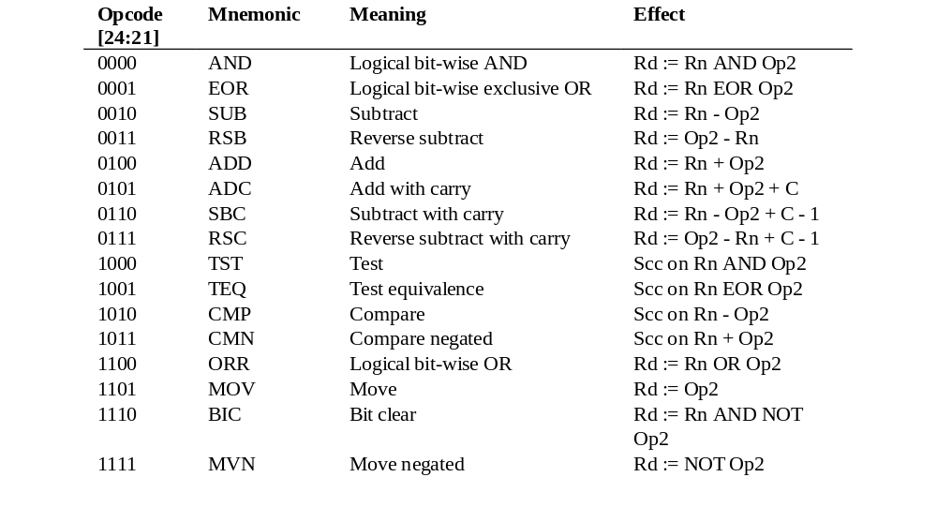
数据处理指令

Slide 27
数据处理指令
算术操作
按位逻辑操作
ADD r0, r1, r2 | r0 := r1 + r2
ADC r0, r1, r2 | r0 := r1 + r2 + C
SUB r0, r1, r2 | r0 := r1 - r2
SBC r0, r1, r2 | r0 := r1 - r2 + C - 1
RSB r0, r1, r2 | r0 := r2 – r1
RSC r0, r1, r2 | r0 := r2 – r1 + C - 1
AND r0, r1, r2 | r0 := r1 and r2
ORR r0, r1, r2 | r0 := r1 or r2
EOR r0, r1, r2 | r0 := r1 xor r2
BIC r0, r1, r2 | r0 := r1 and (not) r2
比较操作
CMP r1, r2 | set cc on r1 - r2
CMN r1, r2 | set cc on r1 + r2
TST r1, r2 | set cc on r1 and r2
TEQ r1, r2 | set cc on r1 xor r2
寄存器传送
MOV r0, r2 | r0 := r2
MVN r0, r2 | r0 := not r2

Slide 28
数据传送
助记符 | 说明 | 操作 | 条件码位置
MOV Rd,operand2 | 数据传送 | Rd←operand2 | MOV{cond}{S}
MVN Rd,operand2 | 数据非传送 | Rd←(~operand2) | MVN{cond}{S}
1、MOV指令
MOV{条件}{S} 目的寄存器，源操作数
MOV R1，R0 ；将寄存器R0的值传送到寄存器R1
MOV PC，R14 ；将寄存器R14的值传送到PC，常用于子程序返回
MOV R1，R0，LSL＃3 ；将寄存器R0的值左移3位后传送到R1
不包含存储器数据传送（用ldr,str指令）
2、MVN指令
MVN{条件}{S} 目的寄存器，源操作数
MVN指令可完成从另一个寄存器、被移位的寄存器、或将一个立即数加载到目的寄存器。与MOV指令不同之处是在传送之前按位被取反了。其中S决定指令的操作是否影响CPSR中条件标志位的值，当没有S时指令不更新CPSR中条件标志位的值。
MVN R0，＃0 ；将立即数0取反传送到寄存器R0中

Slide 29
比较指令
助记符 | 说明 | 操作 | 条件码位置
CMP Rn, operand2 | 比较指令 | 标志N、Z、C、V←Rn-operand2 | CMP{cond}
CMN Rn, operand2 | 负数比较指令 | 标志N、Z、C、V←Rn+operand2 | CMN{cond}
TST Rn, operand2 | 位测试指令 | 标志N、Z、C、V←Rn & operand2 | TST{cond}
TEQ Rn, operand2 | 相等测试指令 | 标志N、Z、C、V←Rn ^ operand2 | TEQ{cond}

Slide 30
3、CMP指令
CMP{条件} 操作数1，操作数2
CMP R1，R0 ；将寄存器R1的值与寄存器R0的值相减，并根据结
;果设置CPSR的标志位
CMP R1，＃100 ；将寄存器R1的值与立即数100相减，并根据结果
;设置CPSR的标志位
4、 CMN指令
CMN{条件} 操作数1，操作数2
CMN指令用于把一个寄存器的内容和另一个寄存器的内容或立即数取负后进行比较，同时更新CPSR中条件标志位的值。该指令实际完成操作数1和操作数2相加，并根据结果更改条件标志位。
CMN R1，R0 ；将寄存器R1的值与寄存器R0的值相加，并根据
；结果设置CPSR的标志位
CMN R1，＃100 ；将寄存器R1的值与立即数100相加，并根据结果
；设置CPSR的标志位

Slide 31
5、 TST指令
TST{条件} 操作数1，操作数2
TST指令用于把一个寄存器的内容和另一个寄存器的内容或立即数进行按位的与运算，并根据运算结果更新CPSR中条件标志位的值。操作数1是要测试的数据，而操作数2是一个位掩码，该指令一般用来检测是否设置了特定的位。
TST R1，＃％1 ；用于测试在寄存器R1中是否设置了最低位
（％表示二进制数）
TST R1，＃0xffe ；将寄存器R1的值与立即数0xffe按位与，并根据结果
设置CPSR的标志位
6、TEQ指令
TEQ{条件} 操作数1，操作数2
TEQ指令用于把一个寄存器的内容和另一个寄存器的内容或立即数进行按位的异或运算，并根据运算结果更新CPSR中条件标志位的值。该指令通常用于比较操作数1和操作数2是否相等。
TEQ R1，R2 ；将寄存器R1的值与寄存器R2的值按位异或，
并根据结果设置CPSR的标志位

Slide 32
算术运算
助记符 | 说明 | 操作 | 条件码位置
ADD Rd, Rn, operand2 | 加法运算指令 | Rd←Rn+operand2 | ADD{cond}{S}
SUB Rd, Rn, operand2 | 减法运算指令 | Rd←Rn-operand2 | SUB{cond}{S}
RSB Rd, Rn, operand2 | 逆向减法指令 | Rd←operand2-Rn | RSB{cond}{S}
ADC Rd, Rn, operand2 | 带进位加法 | Rd←Rn+operand2+Carry | ADC{cond}{S}
SBC Rd, Rn, operand2 | 带进位减法指令 | Rd←Rn-operand2-(NOT)Carry | SBC{cond}{S}
RSC Rd, Rn, operand2 | 带进位逆向减法指令 | Rd←operand2-Rn-(NOT)Carry | RSC{cond}{S}

Slide 33
7、 ADD指令
ADD{条件}{S} 目的寄存器，操作数1，操作数2
ADD R0，R1，R2 ； R0 = R1 + R2
ADD R0，R1，#16 ； R0 = R1 + 16
ADD R0，R2，R3，LSL#1 ； R0 = R2 + (R3 << 1)
8、 ADC指令
ADC{条件}{S} 目的寄存器，操作数1，操作数2
以下指令序列完成两个128位数的加法，第一个数由高到低存放在寄存器R7～R4，第二个数由高到低存放在寄存器R11～R8，运算结果由高到低存放在寄存器R3～R0：
ADDS R0，R4，R8 ； 加低端的字
ADCS R1，R5，R9 ； 加第二个字，带进位
ADCS R2，R6，R10 ； 加第三个字，带进位
ADC R3，R7，R11 ； 加第四个字，带进位

Slide 34
9、 SUB指令
SUB{条件}{S} 目的寄存器，操作数1，操作数2
SUB R0，R1，R2 ； R0 = R1 - R2
SUB R0，R1，#16 ； R0 = R1 - 16
SUB R0，R2，R3，LSL#1 ； R0 = R2 - (R3 << 1)
SUBS R8,R6,#240 ;R8=R6-240,影响CPSR
SUBS PC,LR,#0X4 ;PC=LR-4,CPSR=SPSR
10、SBC指令
SBC{条件}{S} 目的寄存器，操作数1，操作数2
SBC指令用于把操作数1减去操作数2，再减去CPSR中的C条件标志位的反码，并将结果存放到目的寄存器中。操作数1应是一个寄存器，操作数2可以是一个寄存器，被移位的寄存器，或一个立即数。该指令使用进位标志来表示借位，这样就可以做大于32位的减法。
SBC R0，R1，R2 ； R0 = R1 - R2 - ！C，
并根据结果设置CPSR的进位标志位

Slide 35
11、RSB指令
RSB{条件}{S} 目的寄存器，操作数1，操作数2
RSB R0，R1，R2 ； R0 = R2 – R1
RSB R0，R1，#16 ； R0 = 16 – R1
RSB R0，R2，R3，LSL#1 ； R0 = (R3 << 1) - R2
12、RSC指令
RSC{条件}{S} 目的寄存器，操作数1，操作数2
RSC指令用于把操作数2减去操作数1，再减去CPSR中的C条件标志位的反码，并将结果存放到目的寄存器中。
RSC R0，R1，R2 ； R0 = R2 – R1 - ！C

Slide 36
逻辑运算指令
助记符 | 说明 | 操作 | 条件码位置
AND Rd, Rn, operand2 | 逻辑与操作指令 | Rd←Rn & operand2 | AND{cond}{S}
ORR Rd, Rn, operand2 | 逻辑或操作指令 | Rd←Rn | operand2 | ORR{cond}{S}
EOR Rd, Rn, operand2 | 逻辑异或操作指令 | Rd←Rn ^ operand2 | EOR{cond}{S}
BIC Rd, Rn, operand2 | 位清除指令 | Rd←Rn & (~operand2) | BIC{cond}{S}
13、AND指令
AND{条件}{S} 目的寄存器，操作数1，操作数2
该指令常用于屏蔽操作数1的某些位。
AND R0，R0，＃3 ； 该指令保持R0的0、1位，其余位清零。
14、ORR指令
ORR{条件}{S} 目的寄存器，操作数1，操作数2
该指令常用于设置操作数1的某些位。
ORR R0，R0，＃3 ； 该指令设置R0的0、1位，其余位保持不变。

Slide 37
15、EOR指令
EOR{条件}{S} 目的寄存器，操作数1，操作数2
EOR指令用于在两个操作数上进行逻辑异或运算。
EOR R0，R0，＃3 ； 该指令反转R0的0、1位，其余位保持不变。
16、BIC指令
BIC{条件}{S} 目的寄存器，操作数1，操作数2
BIC指令用于清除操作数1的某些位，并把结果放置到目的寄存器中。操作数1应是一个寄存器，操作数2可以是一个寄存器，被移位的寄存器，或一个立即数。操作数2为32位的掩码，如果在掩码中设置了某一位，则清除这一位。未设置的掩码位保持不变。
BIC R0，R0，＃％1011 ； 该指令清除 R0 中的位 0、1、和 3，
其余的位保持不变。

Slide 38
  第二操作数移位方式
LSL(逻辑左移) 、ASL(算术左移)：
0
LSR逻辑右移：
0
ASR算术左移：
ROR循环右移：
RRX带扩展的循环右移：
C

Slide 39
条件码标志
任何数据处理指令都可以设置条件码 (N, Z, V, and C)
  适用于除比较操作外的所有数据处理指令
  特殊的请求必须在汇编语言中实现,这种请求是通过把”S”增加到选择代码中指定的
算术操作设置所有的标志位 (N, Z, C, and V)
逻辑和移位操作设置 N and Z
ADDS r2, r2, r0 | ; carry out to C

Slide 40
5.3.2 乘法指令与乘加指令
乘法指令与乘加指令共有6条
运算结果为32位和64位两类
指令中的所有操作数、目的寄存器必须为通用寄存器，不能对操作数使用立即数或被移位的寄存器
目的寄存器和操作数1必须是不同的寄存器。
MUL 32位乘法指令
MLA 32位乘加指令
SMULL 64位有符号数乘法指令
SMLAL 64位有符号数乘加指令
UMULL 64位无符号数乘法指令
UMLAL 64位无符号数乘加指令

Slide 41

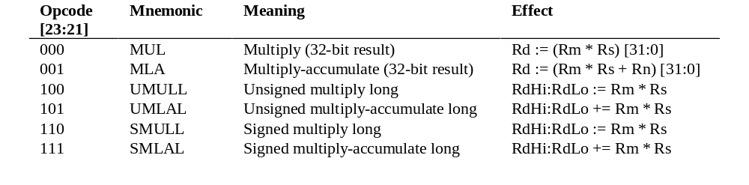
Opcode乘法指令操作码
乘法指令编码
Rm为被乘数寄存器
指令执行的条件码
opcode操作码功能表
Rs为乘数寄存器
操作码
指令助记符
说明
S设置条件码，与指令中的S位对应
Rn/RdLo为MLA指令相加的寄存器或64位乘法指令的目标寄存器（低32位）
000
MUL
32位乘法指令
001
MLA
32位乘加指令
Rd/RdHi为目标寄存器或64位乘法指令的目标寄存器（高32位）
100
UMULL
64位无符号乘法指令
101
UMLAL
64位无符号乘加指令
110
SMULL
64位有符号乘法指令
111
SMLAL
64位有符号乘加指令

Slide 42
1、 MUL指令
MUL{条件}{S} 目的寄存器，操作数1，操作数2
MUL R0，R1，R2 ；R0 = R1 × R2
MULS R0，R1，R2 ；R0 = R1 × R2，同时设置CPSR中的相关条件标志位
2、 MLA指令
MLA{条件}{S} 目的寄存器，操作数1，操作数2，操作数3
MLA R0，R1，R2，R3 ；R0=R1×R2+R3
MLAS R0，R1，R2，R3 ；R0=R1×R2+R3，同时设置CPSR中的相关条件标志位

Slide 43
3、 SMULL指令
SMULL{条件}{S} 目的寄存器Low，目的寄存器High，操作数1，操作数2
SMULL R0，R1，R2，R3 ；R0=（R2 × R3）的低32位
；R1 = （R2 × R3）的高32位
4、 SMLAL指令
SMLAL{条件}{S} 目的寄存器Low，目的寄存器High，操作数1，操作数2
SMLAL R0，R1，R2，R3 ；R0 = （R2 × R3）的低32位 ＋ R0
；R1 = （R2 × R3）的高32位 ＋ R1

Slide 44
5、 UMULL指令
UMULL{条件}{S} 目的寄存器Low，目的寄存器High，操作数1，操作数2
操作数1和操作数2均为32位的无符号数。
UMULL R0，R1，R2，R3 ；R0 = （R2 × R3）的低32位
；R1 = （R2 × R3）的高32位
6、UMLAL指令
UMLAL{条件}{S} 目的寄存器Low，目的寄存器High，操作数1，操作数2
UMLAL R0，R1，R2，R3 ；R0 = （R2 × R3）的低32位 ＋ R0
；R1 = （R2 × R3）的高32位 ＋ R1

Slide 45
5.3.3 加载/存储指令
加载/存储指令用于在寄存器和存储器之间传送数据，加载指令用于将存储器中的数据传送到寄存器，存储指令则完成相反的操作。
常用的加载存储指令如下：
— LDR 字数据加载指令
— LDRB 字节数据加载指令
— LDRH 半字数据加载指令
— STR 字数据存储指令
— STRB 字节数据存储指令
— STRH 半字数据存储指令
不同于MOV指令

Slide 46

LDR和STR——字和无符号字节加载/存储指令编码
B为1表示字节访问，为0表示字访问
P表示前/后变址
L用于区别加载（L为1）或存储（L为0）
指令执行的条件码
I为0时，偏移量为12位立即数，为1时，偏移量为寄存器移位
为指令的寻址方式
Rd为源/目标寄存器
Rn为基址寄存器
U表示加/减
W表示回写

Slide 47
1、LDR指令
LDR{条件} 目的寄存器，<存储器地址>
从存储器中将一个32位的字数据传送到目的寄存器中。
当程序计数器PC作为目的寄存器时，指令从存储器中读取的字数据被当作目的地址，从而可以实现程序流程的跳转。
LDR R0，[R1] ；将存储器地址为R1的字数据读入寄存器R0。
LDR R0，[R1，R2] ；将存储器地址为R1+R2的字数据读入寄存器R0。
LDR R0，[R1，＃8] ；将存储器地址为R1+8的字数据读入寄存器R0。
LDR R0，[R1，R2]！ ；将存储器地址为R1+R2的字数据读入寄存器R0，
；并将新地址R1＋R2写入R1。
LDR R0，[R1]，R2 ；将存储器地址为R1的字数据读入寄存器R0，
；并将新地址R1＋R2写入R1。
LDR R0，[R1，R2，LSL＃2]！；将存储器地址为R1＋R2×4的字数据读入
；寄存器R0，并将新地址R1＋R2×4写入R1。
LDR R0，[R1]，R2，LSL＃2 ；将存储器地址为R1的字数据读入寄存器R0，
；并将新地址R1＋R2×4写入R1。

Slide 48
2、LDRB指令
LDR{条件}B 目的寄存器，<存储器地址>
从存储器中将一个8位的字节数据传送到目的寄存器中，同时将寄存器的高24位清零。该指令通常用于从存储器中读取8位的字节数据到通用寄存器，然后对数据进行处理。
LDRB R0，[R1] ；将存储器地址为R1的字节数据读入寄存器R0，
；并将R0的高24位清零。
LDRB R0，[R1，＃8] ；将存储器地址为R1＋8的字节数据读入寄存器R0，
；并将R0的高24位清零。
3、LDRH指令
LDR{条件}H 目的寄存器，<存储器地址>
从存储器中将一个16位的半字数据传送到目的寄存器中，同时将寄存器的高16位清零。该指令通常用于从存储器中读取16位的半字数据到通用寄存器，然后对数据进行处理。
LDRH R0，[R1] ；将存储器地址为R1的半字数据读入寄存器R0，
；并将R0的高16位清零。
LDRH R0，[R1，＃8] ；将存储器地址为R1＋8的半字数据读入寄存器R0，
；并将R0的高16位清零。
LDRH R0，[R1，R2] ；将存储器地址为R1＋R2的半字数据读入寄存器R0，
；并将R0的高16位清零。

Slide 49
4、STR指令
STR{条件} 源寄存器，<存储器地址>
从源寄存器中将一个32位的字数据传送到存储器中。
STR R0，[R1]，＃8 ；将R0中的字数据写入以R1为地址的存储器中，并将新 ；地址R1＋8写入R1。
STR R0，[R1，＃8] ；将R0中的字数据写入以R1＋8为地址的存储器中。
5、STRB指令
STR{条件}B 源寄存器，<存储器地址>
将源寄存器中低8位字节数据传送到存储器中。
STRB R0，[R1] ；将R0中的低8位字节数据写入以R1为地址的存储器中。
STRB R0，[R1，＃8]；将R0中的低8位字节数据写入以R1＋8为地址的存储器中。

Slide 50
6、STRH 指令
STR{条件}H 源寄存器，<存储器地址>
从源寄存器中将一个16位的半字数据传送到存储器中。该半字数据为源寄存器中的低16位。
STRH R0，[R1] ；将寄存器R0中的半字数据写入以R1为地址的存储器中。
STRH R0，[R1，＃8] ；将寄存器R0中的半字数据写入以R1＋8为地址的存储器中。
另外：LDRSH 带符号半字操作（符号位扩展）
LDRSB 带符号字节操作（符号位扩展）
LDRD Rd，[Rn] 双字操作，Rd和Rd+1两个寄存器构成64位，Rd为偶数寄存器且不能为R14
STRD Rd，[Rn]

Slide 51
5.3.4 批量数据加载/存储指令
批量数据加载/存储指令可以一次在一片连续的存储器单元和多个寄存器之间传送数据。
批量加载指令用于将一片连续的存储器中的数据传送到多个寄存器，批量数据存储指令则完成相反的操作。
常用的加载存储指令如下：
LDM 批量数据加载指令
STM 批量数据存储指令
使用
    堆栈: maintaining full or empty stacks which can grow up or down memory
    上下文切换: 保存或重新存储工作寄存器
    块拷贝:在主存储器中移动大数据块
  寻址
    Pre/Post indexing
    Auto increment or decrement
    回写到基址寄存器Write back the base register

Slide 52

LDM和STM——多寄存器加载/存储指令编码
指令执行的条件码
P表示前/后变址
寄存器列表
U表示加/减
Rn为基址寄存器
S对应于指令中的”^”符号
L用于区别加载（L为1）或存储（L为0）
W表示回写

Slide 53
LDM（或STM）指令
LDM（或STM）{条件}{类型} 基址寄存器{！}，寄存器列表{∧}
LDM（或STM）指令用于从由基址寄存器所指示的一片连续存储器到寄存器列表所指示的多个寄存器之间传送数据，该指令的常见用途是将多个寄存器的内容入栈或出栈。
其中，{类型}为以下几种情况：
IA 每次传送后地址加1；
IB 每次传送前地址加1；
DA 每次传送后地址减1；
DB 每次传送前地址减1；
FD 满递减堆栈；
ED 空递减堆栈；
FA 满递增堆栈；
EA 空递增堆栈；
数据块传送
堆栈操作，基址寄存器常用R13

Slide 54
{！}为可选后缀，若选用该后缀，则当数据传送完毕之后，将最后的地址写入基址寄存器，否则基址寄存器的内容不改变；
基址寄存器不允许为R15，寄存器列表可以为R0～R15的任意组合；
{∧}为可选后缀，当指令为LDM且寄存器列表中包含R15，选用该后缀时表示：除了正常的数据传送之外，还将SPSR复制到CPSR。同时，该后缀还表示传入或传出的是用户模式下的寄存器，而不是当前模式下的寄存器。
指令示例：
STMFD R13!，{R0，R4-R12，LR} ；将寄存器列表中的寄存器
；（R0，R4到R12，LR）存入堆栈。
LDMFD R13!，{R0，R4-R12，PC} ；将堆栈内容恢复到寄存器
；（R0，R4到R12，PC）。
LDMFD R13!,{R0，R4-R12，PC} ∧ ；将堆栈内容恢复到寄存器R0，R4到R12，PC， 同时SPSR复制到CPSR

Slide 55
数据传送指令
多寄存器数据传送 [Increment After]
LDMIA r1, {r0, r2, r5} | r0 := mem₃₂[r1] r2 := mem₃₂[r1 + 4] r5 := mem₃₂[r1 + 8]
Note: 寄存器的部分或全部都可以用单指令传送
Note: 在表中的寄存器顺序并不重要,小编号寄存器对应小地址
Note: 在表中包括 r15 i将造成控制流的改变
块拷贝
  数据被存贮在基本寄存器的上面地址或下面地址
  地址增加或减少是在存贮第一个值之前或之后开始的

Slide 56
多寄存器传送寻址模式
新指针
r9’
1018
16
r9’
r5
1018
16
r5
r1
r1
r0
r9
r0
100c
16
r9
100c
16
1000
16
1000
16
STMIA r9!, {r0,r1,r5}
STMEA
STMIB r9!, {r0,r1,r5}
STMFA
1018
16
1018
16
r9
r5
100c
16
r9
100c
16
r1
r5
r0
r1
r9’
1000
16
r9’
r0
1000
16
STMDA r9!, {r0,r1,r5}
STMED
STMDB r9!, {r0,r1,r5}
STMFD

Slide 57
5.3.5 数据交换指令
数据交换指令能在存储器和寄存器之间交换数据。
SWP{条件}{B} 目的寄存器，源寄存器1，[源寄存器2]
SWP指令用于将源寄存器2所指向的存储器中的数据传送到目的寄存器中，同时将源寄存器1中的数据传送到源寄存器2所指向的存储器中。显然，当源寄存器1和目的寄存器为同一个寄存器时，指令交换该寄存器和存储器的内容。
SWP R0，R1，[R2] ；R0<-[R2],R1->[R2]
SWP R0，R0，[R1] ；R0←→[R1]
SWPB R0，R1，[R2] ；将R2所指向的存储器中的字节数据传送到R0，
；R0的高24位清零，
；同时将R1中的低8位数据传送到R2所指向的存储单元。
SWPB R0，R0，[R1] ；该指令完成将R1所指向的存储器中的字节数据
；与R0中的低8位数据交换。

Slide 58
5.3.6 跳转指令
跳转指令用于实现程序流程的跳转，在ARM程序中有两种方法可以实现程序流程的跳转：
直接向程序计数器PC写入跳转地址值
使用专门的跳转指令
通过向程序计数器PC写入跳转地址值，可以实现在4GB的地址空间中的任意跳转。
ARM指令集中的跳转指令可以完成从当前指令向前或向后的32MB的地址空间的跳转，包括以下4条指令：
B 跳转指令
BL 带返回的跳转指令
BLX 带返回和状态切换的跳转指令
BX 带状态切换的跳转指令

Slide 59
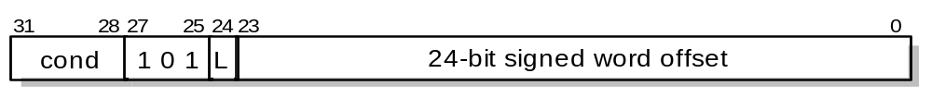
控制指令
  分支和分支连接
    跳到希望的指令中
    保存当前的PC并返回 (with ‘L’ bit)
  Rm[0] == 1: Subsequent inst. are THUMB.
  Rm[0] == 0: Subsequent inst. are ARM.
目标地址
31
28
27
6
5
4
3
0
cond
0 0 0 1 0 0 1 0 1 1 1 1 1 1 1 1 1 1 1 1 0 0
L
1
Rm
例：
从ARM状态切换到Thumb状态：
LDR R0,=Label+1
BX R0
从Thumb状态切换到ARM状态：
LDR R0,=Label
BX R0

Slide 60
助记符 | 说明 | 操作 | 条件码位置
B label | 分支指令 | PC←label | B{cond}
BL label | 带链接的分支指令 | LR←PC-4，PC←label | BL{cond}
BX Rm | 带状态切换的分支指令 | PC←label，切换处理器状态 | BX{cond}
1、B指令
B{条件} 目标地址
B指令是最简单的跳转指令。一旦遇到一个 B 指令，ARM 处理器将立即跳转到给定的目标地址，从那里继续执行。
注意存储在跳转指令中的实际值是相对当前PC值的一个偏移量，而不是一个绝对地址，它的值由汇编器来计算。它是 24 位有符号数，左移两位后有符号扩展为 32 位，表示的有效偏移为 26 位(前后32MB的地址空间)。
B Label ；程序无条件跳转到标号Label处执行
CMP R1，＃0 ；当CPSR寄存器中的Z条件码置位时，
；程序跳转到标号Label处执行
BEQ Label

Slide 61
2、BL指令
BL{条件} 目标地址
BL 是另一个跳转指令，但跳转之前，会在寄存器R14中保存PC的当前内容，因此，可以通过将R14 的内容重新加载到PC中，来返回到跳转指令之后的那个指令处执行。该指令是实现子程序调用的一个基本但常用的手段。以下指令：
BL Label ；当程序无条件跳转到标号Label处执行时，
；同时将当前的PC值保存到R14中
2. 程序跳转到目标地址Label继续执行，当子程序执行结束后，将LR寄存器内容存入PC，返回调用函数继续执行
1.当程序执行到BL跳转指令时，硬件将下一条指令的地址Addr2装入LR寄存器，并把跳转地址装入程序计数器（PC）
BL Label
xxx
Addr1
Label
Addr1
Addr2
PC
xxx
xxx
Addr2
Addr2
LR
Label
xxx
xxx
MOV PC,LR

Slide 62
3、BLX指令
BLX 目标地址
BLX指令从ARM指令集跳转到指令中所指定的目标地址
并将处理器的工作状态有ARM状态切换到Thumb状态
该指令同时将PC的当前内容保存到寄存器R14中。
因此，当子程序使用Thumb指令集，而调用者使用ARM指令集时，可以通过BLX指令实现子程序的调用和处理器工作状态的切换。同时，子程序的返回可以通过将寄存器R14值复制到PC中来完成。
4、BX指令
BX{条件} 目标地址
BX指令跳转到指令中所指定的目标地址，目标地址处的指令既可以是ARM指令，也可以是Thumb指令。

Slide 63
分支和链接指令
分支子程序 (r14 serves as a link register)
嵌套子程序
BL SUBR ; branch to SUBR .. ; return here SUBR: .. ; SUBR entry point MOV pc, r14 ; return
BL SUB1 .. SUB1: ; save work and link register STMFD r13!, {r0-r2,r14} 压栈操作 BL SUB2 .. LDMFD r13!, {r0-r2,pc} 出栈操作，这里 把进SUB1的r14的值付给PC SUB2: .. MOV pc, r14 ; copy r14 into r15

Slide 64
5.3.7 程序状态寄存器访问指令
程序状态寄存器访问指令用于在程序状态寄存器和通用寄存器之间传送数据，程序状态寄存器访问指令包括以下两条
MRS 程序状态寄存器到通用寄存器的数据传送指令
MSR 通用寄存器到程序状态寄存器的数据传送指令
1、 MRS指令
MRS{条件} 通用寄存器，程序状态寄存器（CPSR或SPSR）
MRS指令用于将程序状态寄存器的内容传送到通用寄存器中。
当需要改变程序状态寄存器的内容时，可用MRS将程序状态寄存器的内容读入通用寄存器，修改后再写回程序状态寄存器。
MRS R0，CPSR ；传送CPSR的内容到R0
MRS R0，SPSR ；传送SPSR的内容到R0

Slide 65
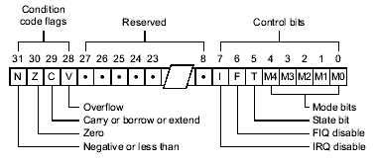
2、 MSR指令
MSR{条件} 程序状态寄存器（CPSR或SPSR）_<域>，操作数
MSR指令用于将操作数的内容传送到程序状态寄存器的特定域中。其中，操作数可以为通用寄存器或立即数。
<域>用于设置程序状态寄存器中需要操作的位，32位的程序状态寄存器可分为4个域：
位[31：24]为条件标志位域，用f表示；位[23：16]为状态位域，用s表示；
位[15：8]为扩展位域，用x表示； 位[7：0]为控制位域，用c表示；
该指令通常用于恢复或改变程序状态寄存器的内容，在使用时，一般要在MSR指令中指明将要操作的域。
MSR CPSR，R0 ；传送R0的内容到CPSR
MSR CPSR_c，R0 ；传送R0的内容到CPSR，但仅仅修改 ；CPSR中的控制位域

Slide 66
在ARM处理器中，只有MSR指令可以对状态寄存器CPSR和SPSR进行写操作。与MRS配合使用，可以实现对CPSR或SPSR寄存器的读-修改-写操作，可以切换处理器模式、或者允许/禁止IRQ/FIQ中断等。
应用示例1：
;子程序：使能IRQ中断
ENABLE_IRQ
MRS R0, CPSR
BIC R0, R0,#0x80
MSR CPSR_c,R0
MOV PC,LR
应用示例2：
;子程序：禁能IRQ中断
DISABLE_IRQ
MRS R0 CPSR
ORR R0, R0,#0x80
MSR CPSR_c,R0
MOV PC,LR
(1)
(2)
(3)
(4)
1.将CPSR寄存器内容读出到R0；
3.将修改后的值写回 CPSR寄存器的对应控制域；
2.修改对应于CPSR中的I控制位；
4.返回上一层函数；

Slide 67
5.3.8 协处理器指令
ARM指令集——协处理器指令
ARM内核支持协处理器操作，协处理器的控制要通过协处理器命令实现。
ARM内核与协处理器的关系
数据地址总线
ARM内核
协处理器A
协处理器B
…
握手信号

Slide 68
ARM指令——协处理器指令
助记符 | 说明 | 操作 | 条件码位置
CDP coproc,opcode1,CRd,CRn, CRm{,opcode2} | 协处理器数据操作指令 | 取决于协处理器 | CDP{cond}
LDC{L} coproc, CRd,<地址> | 协处理器数据读取指令 | 取决于协处理器 | LDC{cond}{L}
STC{L} coproc, CRd,<地址> | 协处理器数据写入指令 | 取决于协处理器 | STC{cond}{L}
MCR coproc,opcode1,Rd,CRn, CRm{,opcode2} | ARM寄存器到协处理器寄存器的数据传送指令 | 取决于协处理器 | MCR{cond}
MRC coproc,opcode1,Rd,CRn, CRm{,opcode2} | 协处理器寄存器到ARM寄存器的数据传送指令 | 取决于协处理器 | MCR{cond}

Slide 69
ARM协处理器指令——数据操作指令
ARM处理器通过CDP指令通知ARM协处理器执行特定的操作。该操作由协处理器完成，即对命令的参数的解释与协处理器有关，指令的使用取决于协处理器。若协处理器不能成功地执行该操作，将产生未定义指令异常中断。指令格式如下：
作为目标寄存器的协处理器寄存器
存放第1个源操作数的协处理器寄存器
协处理器的特定操作码
存放第2个源操作数的协处理器寄存器
指令操作的协处理器名
可选的协处理器特定操作码
指令执行的条件码
CDP{cond} coproc,opcode1,CRd,CRn,CRm{,opcode2}
数据操作指令编码

Slide 70
ARM协处理器指令——数据操作指令
ARM处理器通过CDP指令通知ARM协处理器执行特定的操作。该操作由协处理器完成，即对命令的参数的解释与协处理器有关，指令的使用取决于协处理器。若协处理器不能成功地执行该操作，将产生未定义指令异常中断。指令格式如下：
应用示例：
CDP p7,0,c0,c2,c3,0 ;对协处理器7操作，操作码为0，
;可选操作码为0
CDP p6,1,c3,c4,c5 ;对协处理器6操作，操作码为1
CDP{cond} coproc,opcode1,CRd,CRn,CRm{,opcode2}

Slide 71
ARM协处理器指令——数据存取指令
协处理器数据存取指令LDC/STC指令可以将某一连续内存单元的数据读取到协处理器的寄存器中，或者将协处理器的寄存器数据写入到某一连续的内存单元中，传送的字数由协处理器来控制。若协处理器不能成功地执行该操作，将产生未定义指令异常中断。
数据读取指令格式
LDC{cond}{L} coproc, CRd,<地址>
数据存储指令格式
STC{cond}{L} coproc, CRd,<地址>

Slide 72
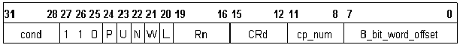
ARM协处理器指令——数据存取指令
协处理器数据存取指令LDC/STC指令可以将某一连续内存单元的数据读取到协处理器的寄存器中，或者将协处理器的寄存器数据写入到某一连续的内存单元中，传送的字数由协处理器来控制。若协处理器不能成功地执行该操作，将产生未定义指令异常中断。
W表示回写
P表示前/后变址
8位立即数偏移
数据操作指令编码
指令执行的条件码
协处理器编号
U表示加/减
协处理器中的目标寄存器
N表示数据大小
基址寄存器
L表示该指令是读取（为0）还是写入（为1）

Slide 73
ARM协处理器指令——数据存取指令
协处理器数据存取指令LDC/STC指令可以将某一连续内存单元的数据读取到协处理器的寄存器中，或者将协处理器的寄存器数据写入到某一连续的内存单元中，传送的字数由协处理器来控制。若协处理器不能成功地执行该操作，将产生未定义指令异常中断。
数据操作指令编码
应用示例：
LDC p5,c2,[R2,#4] ;读取R2+4指向的内存单元的数据，
;传送到协处理器p5的c2寄存器中
STC p5,c1,[R0] ;将协处理器p5的C1寄存器内数据
;传送到R0指向的内存单元

Slide 74
ARM协处理器指令——寄存器传送指令
如果需要在ARM处理器中的寄存器与协处理器中的寄存器之间进行数据传送，那么可以使用MCR/MRC指令。MCR指令用于将ARM处理器的寄存器中的数据传送到协处理器的寄存器。MRC指令用于将协处理器的寄存器中的数据传送到ARM处理器的寄存器中。若协处理器不能成功地执行该操作，将产生未定义指令异常中断。
MCR指令格式（ARM→协处理器）
MCR{cond} coproc,opcode1,Rd,CRn,CRm{,opcode2}
MRC指令格式（协处理器→ ARM ）
MRC{cond} coproc,opcode1,Rd,CRn,CRm{,opcode2}

Slide 75
ARM协处理器指令——寄存器传送指令
如果需要在ARM处理器中的寄存器与协处理器中的寄存器之间进行数据传送，那么可以使用MCR/MRC指令。MCR指令用于将ARM处理器的寄存器中的数据传送到协处理器的寄存器。MRC指令用于将协处理器的寄存器中的数据传送到ARM处理器的寄存器中。若协处理器不能成功地执行该操作，将产生未定义指令异常中断。
指令执行的条件码
协处理器编号
寄存器传送指令编码
表示协处理器特定操作码
存放第2个操作数的协处理器寄存器
L表示数据是传入ARM（为0）还是传入协处理器（为1）
可选的协处理器特定操作码
在ARM中的寄存器
存放第1个操作数的协处理器寄存器

Slide 76
ARM协处理器指令——寄存器传送指令
如果需要在ARM处理器中的寄存器与协处理器中的寄存器之间进行数据传送，那么可以使用MCR/MRC指令。MCR指令用于将ARM处理器的寄存器中的数据传送到协处理器的寄存器。MRC指令用于将协处理器的寄存器中的数据传送到ARM处理器的寄存器中。若协处理器不能成功地执行该操作，将产生未定义指令异常中断。
寄存器传送指令编码
应用示例：
MCR p6,2,R7,c1,c2 ;将ARM中的R7寄存器内容传递
; 到协处理器6的C1和C2寄存器

Slide 77
5.3.9 异常产生指令
ARM微处理器所支持的异常指令有如下两条：
SWI 软件中断指令
BKPT 断点中断指令 （v5T体系）
CLZ： 前导0计数（v5T体系）
软件中断指令SWI用于产生SWI异常中断，用来实现在用户模式下对操作系统中特权模式的程序的调用；
断点中断指令BKPT主要用于产生软件断点，供调试程序用。

Slide 78
1、SWI指令
SWI{条件} 24位的立即数
SWI指令用于产生软中断，从而实现在从户模式变换到管理模式，并且将CPSR保存到管理模式的SPSR中，然后程序跳转到SWI异常入口。在其它模式下也可使用SWI指令，处理器同样地切换到管理模式。
该指令主要用于用户程序调用操作系统的系统服务，操作系统在SWI异常处理程序中进行相应的系统服务。
SWI指令格式
SWI{cond} immed_24
SWI指令编码
指令执行的条件码
指令传递的参数（24位立即数）

Slide 79
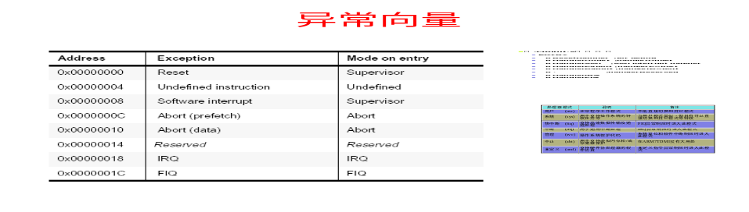
它将处理器置于监控（SVC）模式，从地址0x08开始执行指令。图中的24位立即数域并不影响指令的操作，它被操作系统用来判断用户程序调用系统例程的类型，相关参数通过通用寄存器来传递。
当指令中24位的立即数被忽略时，用户程序调用系统例程的类型由通用寄存器R0的内容决定，同时，参数通过其他通用寄存器传递。
SWI 0x02 ；该指令调用操作系统编号位02的系统例程。
其中最有用的是把r0底部字节中的字符送到用户器件一端显示的程序：
SWI SWI_WritrC；输出 r0[7:0]
另一个有用的调用是把控制从用户程序返回到监视程序：

Slide 80
在SWI异常中断处理程序中，取出SWI指令中立即数的步骤为：
  首先确定引起软中断的SWI指令是ARM指令还是Thumb指令，这可通过对SPSR访问得到；
  然后取得该SWI指令的地址，这可通过访问LR寄存器得到；
  接着读出该SWI指令，分解出立即数。
HandlerSWI
STMFD SP!, {R0-R3, R12, LR} ; 现场保护
MRS R0, SPSR ; 读取SPSR
STMFD SP!, {R0} ; 保存SPSR
TST R0, #0x20 ; 测试T标志位
LDRNE R0, [LR,#-2] ; 若是Thumb指令，读取指令码(16位)
BICNE R0, R0, #0xFF00 ; 取得Thumb指令的8位立即数
LDREQ R0, [LR,#-4] ; 若是ARM指令，读取指令码(32位)
BICEQ R0, R0, #0xFF000000 ; 取得ARM指令的24位立即数
...
LDMFD SP!, {R0-R3, R12, PC}^ ; SWI异常中断返回

Slide 81
Thumb指令及应用
  为兼容数据总线宽度为16位的应用系统。
  Thumb指令集是ARM指令集的一个子集，Thumb指令集在保留32代码优势的同时，大大的节省了系统的存储空间。
  所有的Thumb指令都有对应的ARM指令。
  Thumb指令集中操作数仍然是32位，指令地址也为32位，指令编码16位
  舍弃了ARM指令集的一些特性，如大多数的Thumb指令是无条件执行的，而几乎所有的ARM指令都是有条件执行的；大多数的Thumb数据处理指令的目的寄存器与其中一个源寄存器相同。
  由于Thumb指令的长度为16位，即只用ARM指令一半的位数来实现同样的功能，所以，要实现特定的程序功能，所需的Thumb指令的条数较ARM指令多。

Slide 82
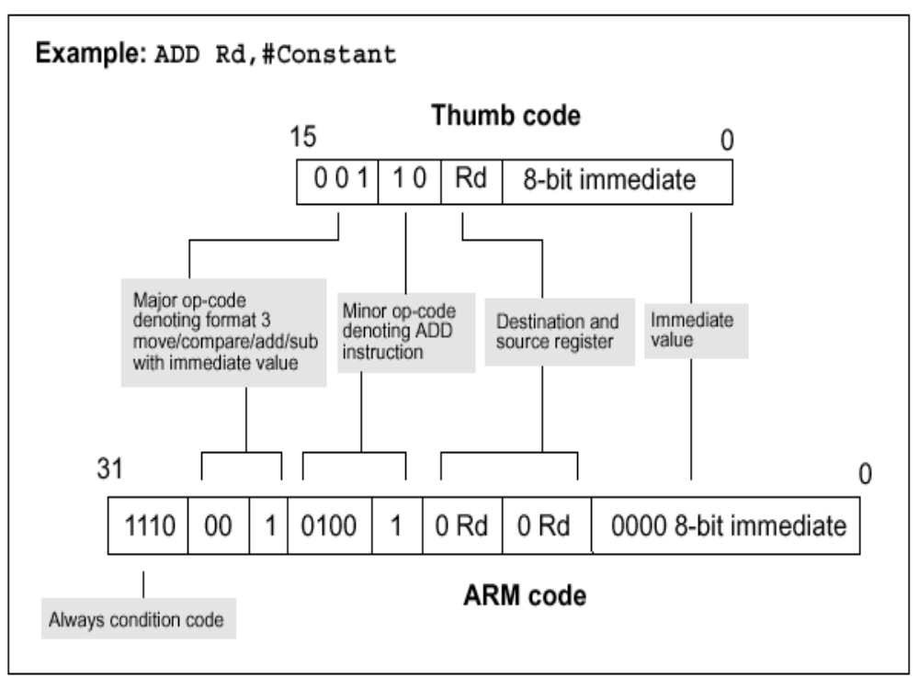

Slide 83
在一般的情况下，Thumb指令与ARM指令的时间效率和空间效率关系为：
— Thumb代码所需的存储空间约为ARM代码的60％～70％
— Thumb代码使用的指令数比ARM代码多约30％～40％
— 若使用32位的存储器，ARM代码比Thumb代码快约40％
— 若使用16位的存储器，Thumb代码比ARM代码快约40％～50％
— 与ARM代码相比较，使用Thumb代码，存储器的功耗会降低约30％
若对系统的性能有较高要求，应使用32位的存储系统和ARM指令
若对系统的成本及功耗有较高要求，则应使用16位的存储系统和Thumb指令集。
若两者结合使用，充分发挥其各自的优点，会取得更好的效果。
End

Slide 84
(2) 入栈指令 PUSH
SS
0200
PUSH CX
SP
0008
+
若已知SS=0200H,
SP=0008H,
CX=12FAH,
操作示意如图
–2
2000
SS段
首地址
CX
12FA

12FAH
2006
FA
新栈顶
2007
12
2008
原栈顶
PUSH CX 的 操作过程

Slide 85
(3) 出栈指令POP
×16
POP CX
SS
0200
SP
0006
+
操作示意如图所示：
+2
CX
12FA
2000
SS段
首地址
12FAH

2006
FA
原栈顶
2007
12
2008
新栈顶
POP CX的操作过程 back

